Slide 1
PRAZNUJEMO

Slide 2
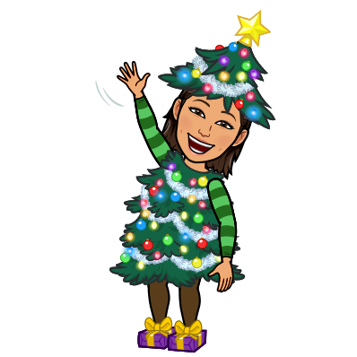
DECEMBER
JE ČAR PRAZNOVANJ, SAJ SE ZAKLJUČUJE KOLEDARSKO LETO.
PRIJATELJEM IN SORODNIKOM POŠLJEMO VOŠČILNICE.
MESTA IN VASI SO PRAZNIČNO OKRAŠENA
DOMOVE POGOSTOKRAT KRASITA NOVOLETNA JELKA IN ADVENTNI VENČEK.

Slide 3
TRIJE DOBRI MOŽJE
V TEM MESECU NAS LAHKO RAZVESELIJO KAR TRIJE DOBRI MOŽJE.
MIKLAVŽ
DEDEK MRAZ
BOŽIČEK

Slide 4
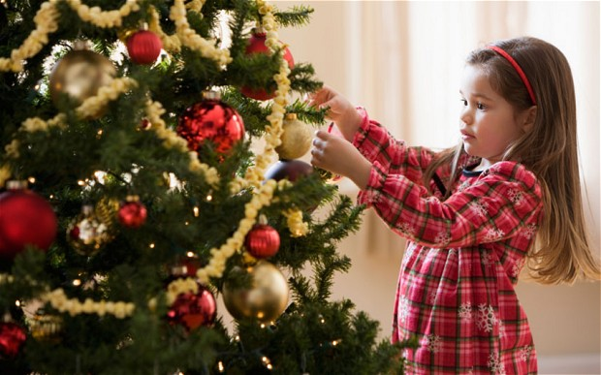
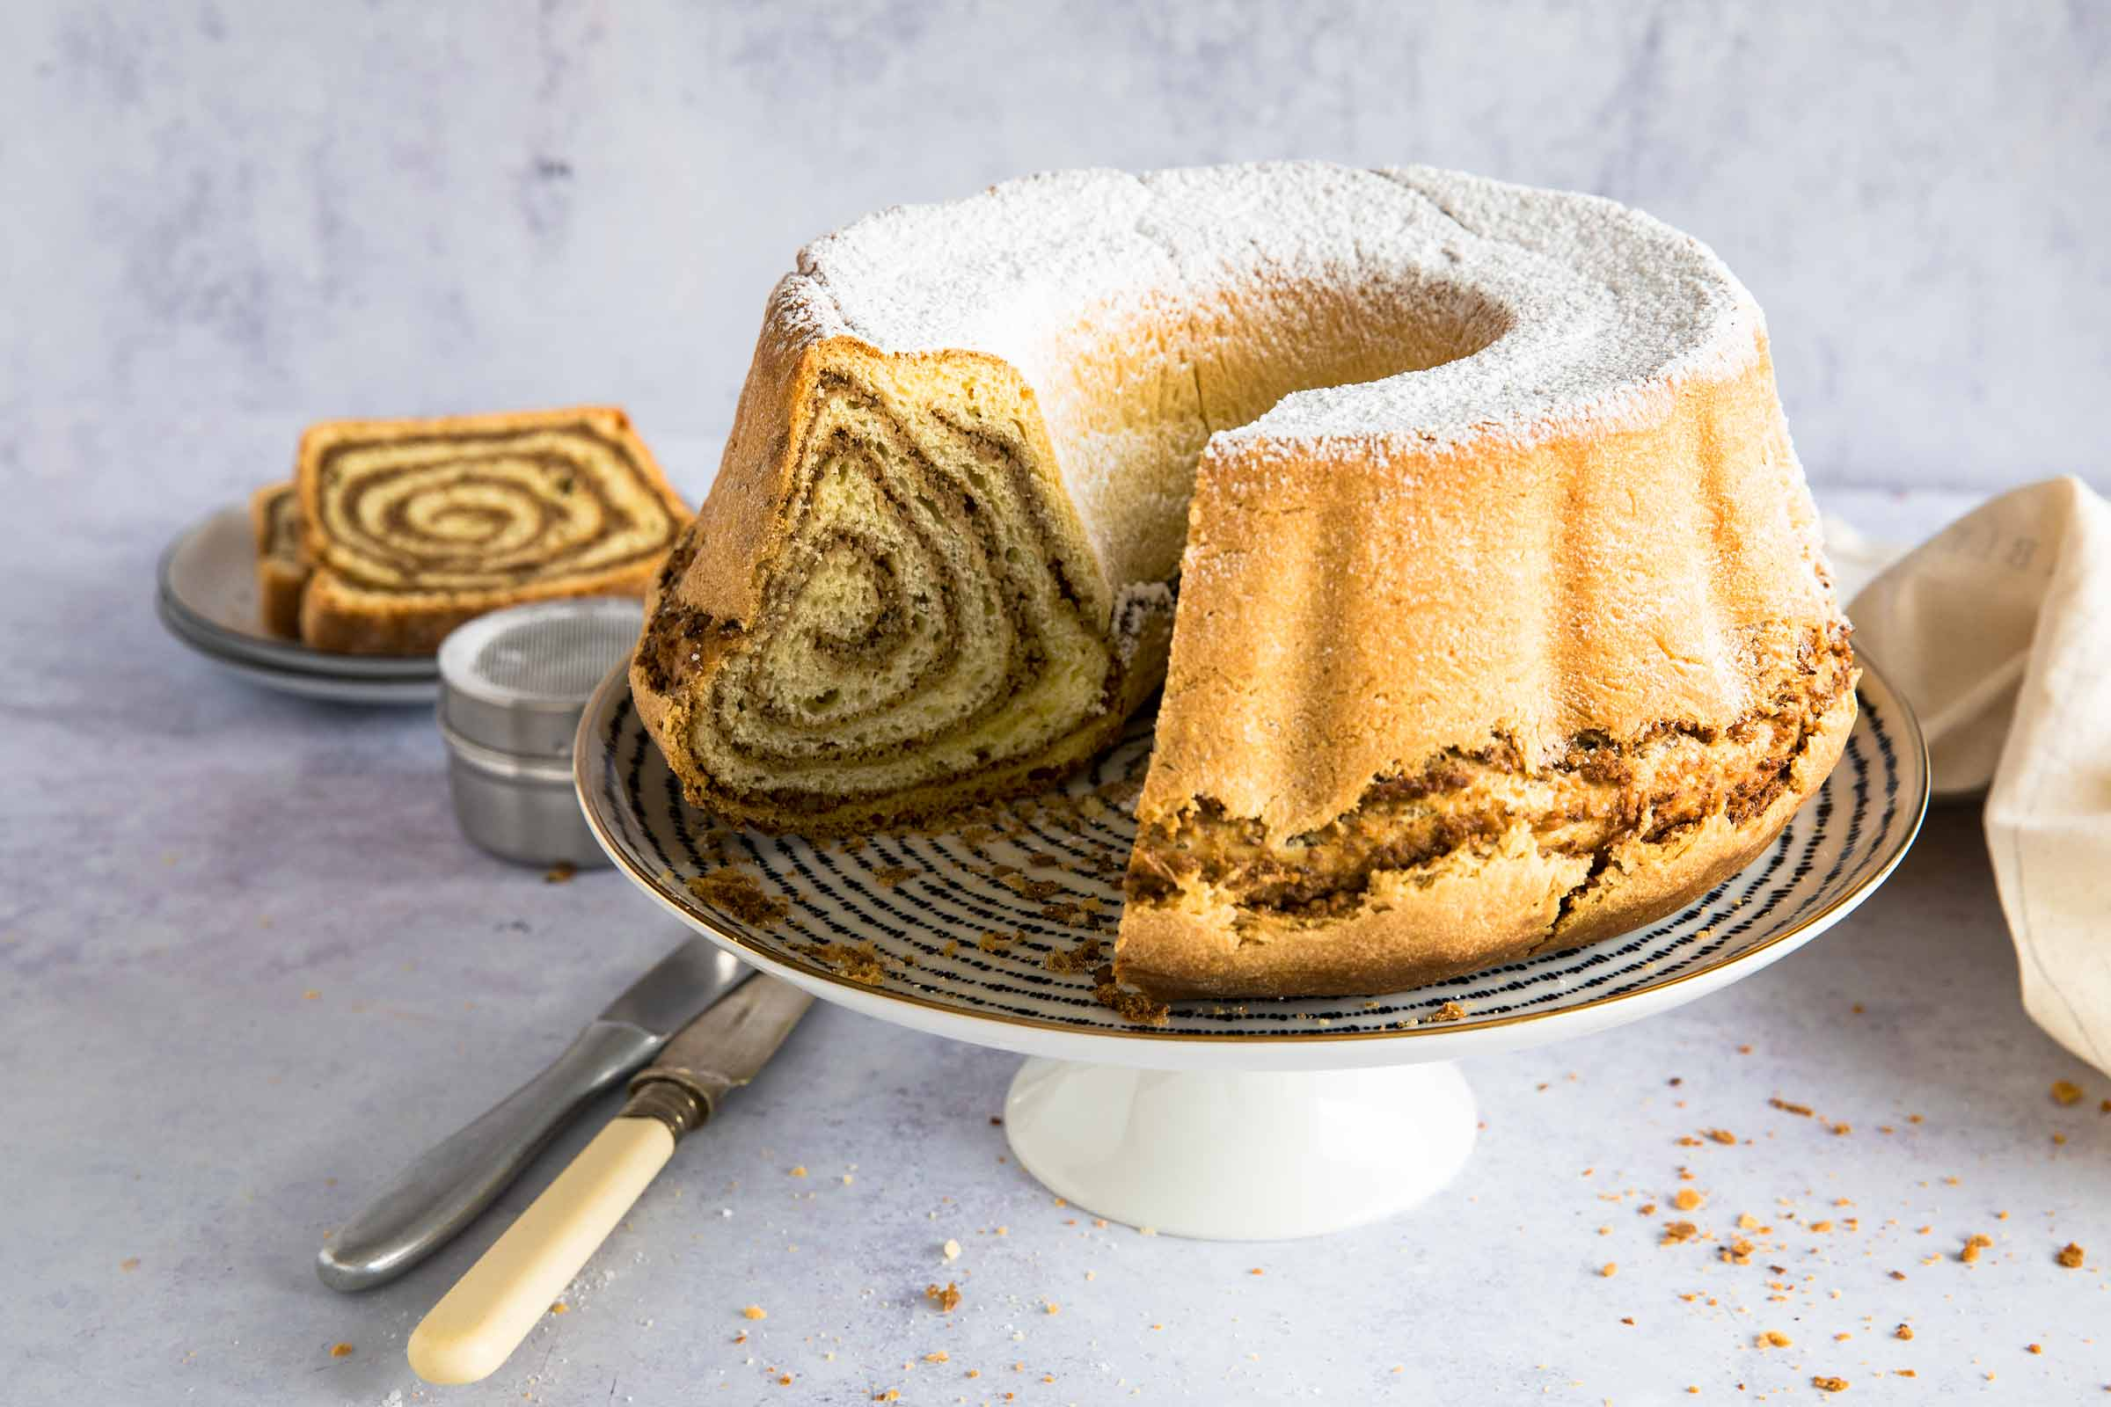
25. decembra
PRAZNUJEMO BOŽIČ.

Slide 5
26. Decembra
PRAZNUJEMO DAN SAMOSTOJNOSTI IN ENOTNOSTI. TAKRAT IZOBESIMO ZASTAVO.

Slide 6
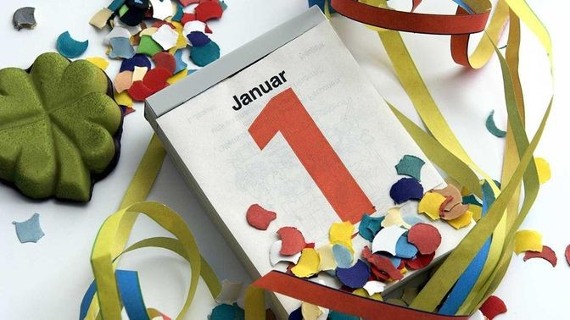
NOVO LETO 1. januar
PETARD NIKOLI NE PRIŽIGAJ SAM,KER JE NEVARNO!
31. DECEMBRA PRAZNUJEMO SILVESTROVO, ČAKAMO NOVO LETO
1. JANUAR - NOVO LETO

Slide 7
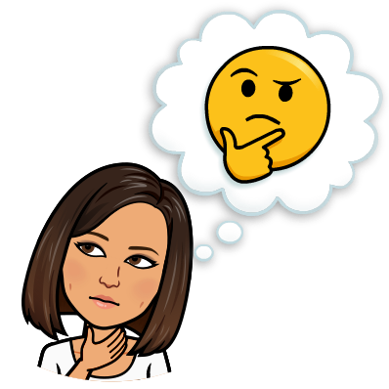
KATERE PRAZNIKE ŠE PRAZNUJETE PRI VAS DOMA?

Slide 8
POTREBOVAL/A BOŠ ZVEZEK ZA SPOZNAVANJE OKOLJA
NAPIŠI NASLOV PRAZNUJEMO.
PREPIŠI SPODNJE BESEDILO IN NA ČRTE VSTAVI MANJKAJOČE BESEDE.
NAPIŠI ŠE KATERI TRIJE MOŽJE NAS OBIŠČEJO?

